Slide 1
Sqlmap 视频课程
Sqlmap枚举DBMS用户信息

Slide 2
课程内容
1. Sqlmap探测当前用户DBA
3. Sqlmap枚举DBMS用户密码
2. Sqlmap枚举DBMS用户
4. Sqlmap枚举DBMS权限

Slide 3
Sqlmap探测当前用户DBA
01

Slide 4
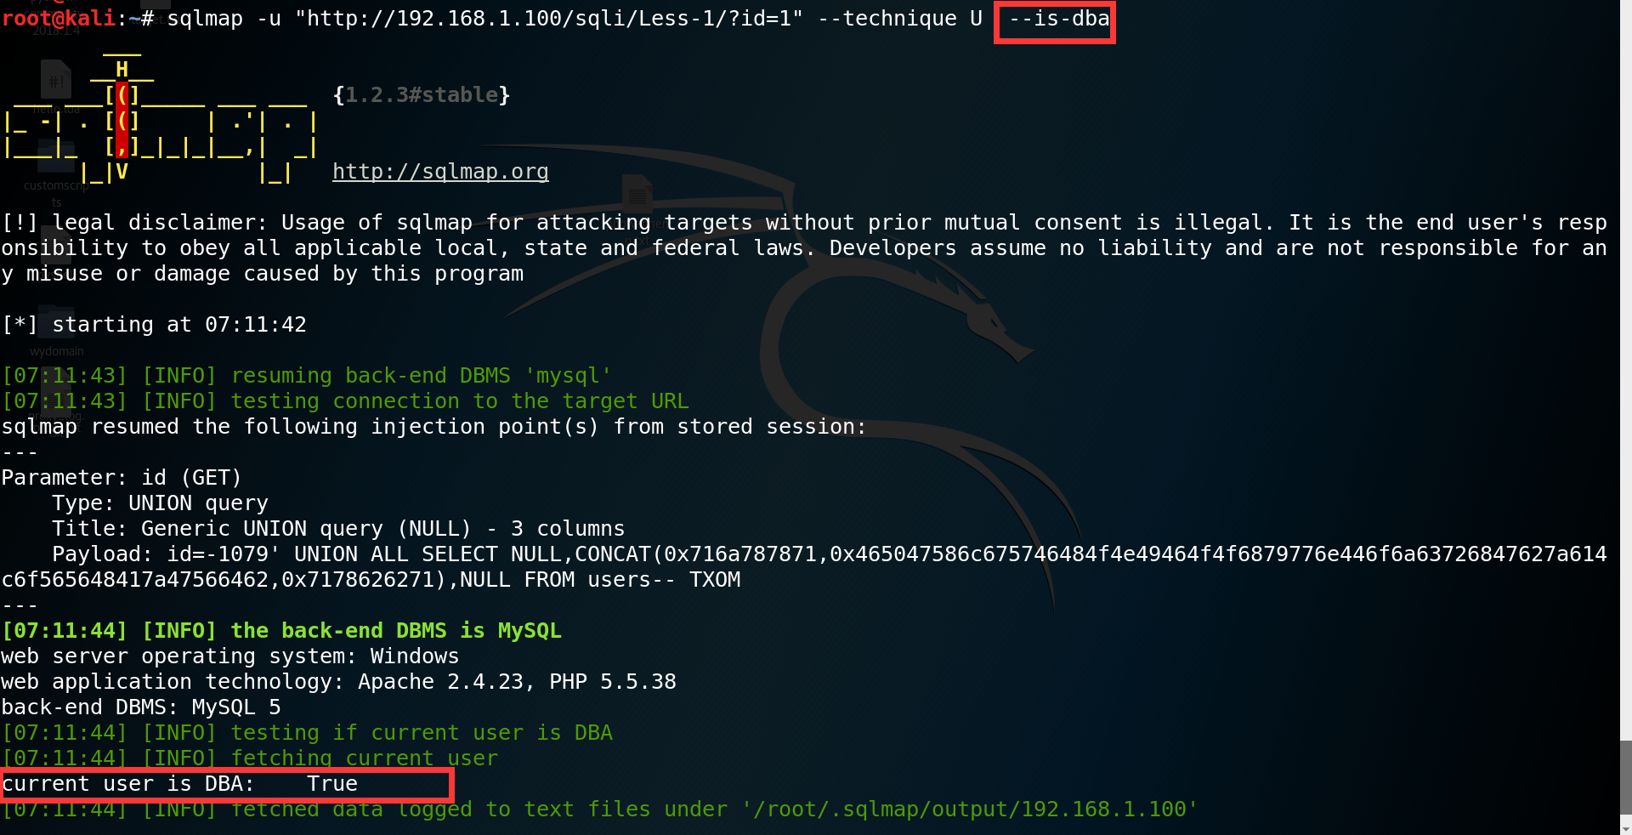
Sqlmap探测当前用户DBA
--is-dba 探测当前用户是否是数据库管理员。

Slide 5
Sqlmap枚举DBMS用户
02

Slide 6
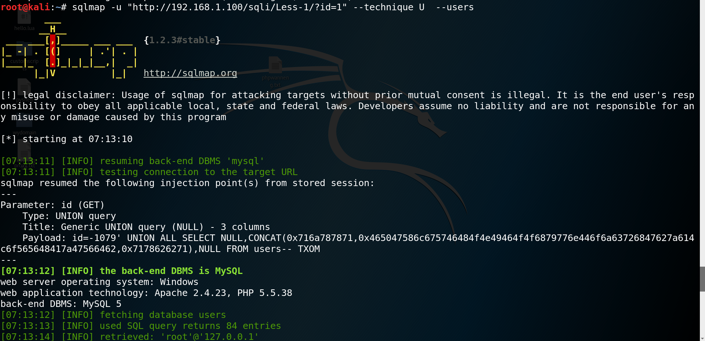
Sqlmap枚举DBMS用户
获取DBMS所有用户
--users

Slide 7
Sqlmap枚举DBMS用户密码
03

Slide 8
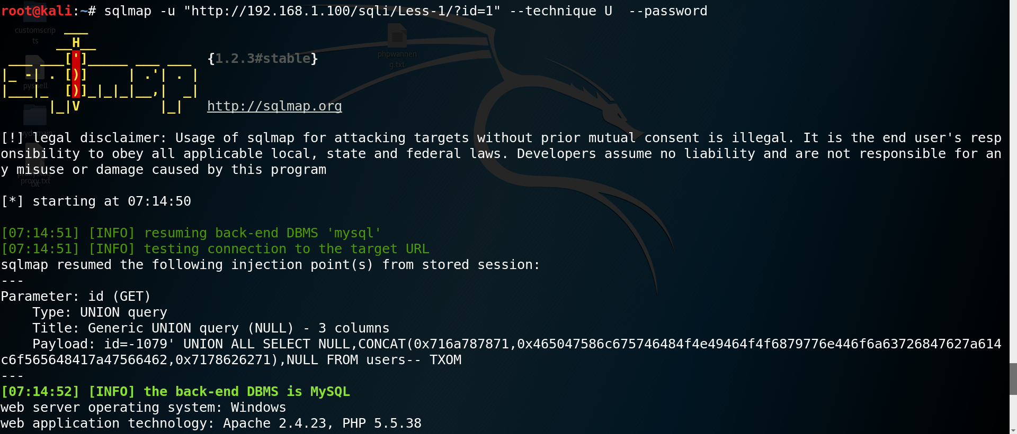
Sqlmap枚举DBMS用户密码
--password 获取用户密码

Slide 9
Sqlmap枚举DBMS权限
04

Slide 10
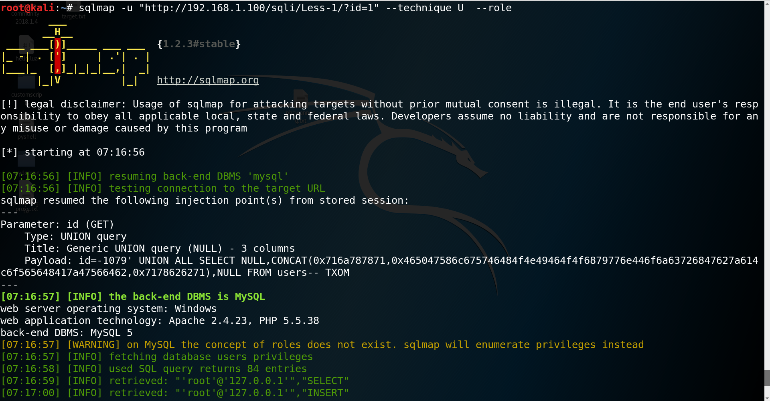
Sqlmap枚举DBMS权限
--privileges --role(角色)

Slide 11
总结
1. Sqlmap探测当前用户DBA
3. Sqlmap枚举DBMS用户密码
2. Sqlmap枚举DBMS用户
4. Sqlmap枚举DBMS权限

Slide 12
谢谢
欢迎关注 后续课程

